Slide 1

Hive数据仓库工具
Hive概述
data
主讲：何永亚
湖南软件职业技术大学

Slide 2
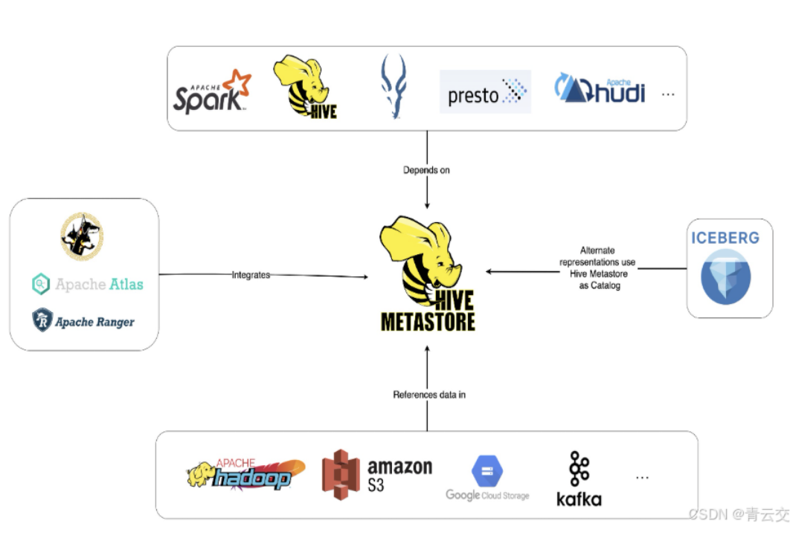
hive概述
湖南软件职业技术大学
为什么要用hive
Hive技术的出现降低了大数据学习门槛，很多传统数据分析人员可以直接使用Hive进行了大数据分析，接下来先初步了解Hive的基本概念

Slide 3
hive概述
湖南软件职业技术大学
Hive在Hadoop生态系统中的位置
Hive利用HDFS来存储数据，利用MapReduce来查询分析数据，那么Hive与Hadoop之间的关系总结如下。
Hive需要构建在Hadoop集群之上。
Hive中的所有数据都存储在Hadoop分布式文件系统中。
具有良好的扩展性，且能够实现与其他组件的集成开发。
对HQL查询语句的解释、优化、生成查询计划等过程均是由 Hive 完成的，而查询计划被转化为 MapReduce 任务之后需要运行在 Hadoop 集群之上。

Slide 4

hive概述
湖南软件职业技术大学
Hive定义
Hive是构建在Hadoop之上的离线分析系统，主要用于存储和处理海量结构数据。这些海量结构化数据一般存储就在HDFS上，Hive可以将上面的数据映射到一张数据表，赋予数据一种表结构，同时Hive提供了丰富的类SQL（简称HQL）语言对表中的数据进行统计分析。

Slide 5
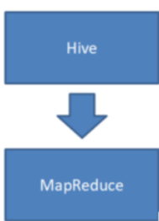
hive概述
湖南软件职业技术大学
Hive定义
Hive首先对HQL语言进行解析和转换，生成一系列MapReduce任务，然后再Hadoop集群上执行MapReduce任务完成对数据的处理。这样，不熟悉MapReduce的用户也能很方便地利用HQL语句对数据进行查询、分析、汇总。目前，Hive已经是一个非常成功的Apache项目，很多公司和组织都将Hive当做大数据仓库工具。

Slide 6

hive概述
湖南软件职业技术大学
Hive产生的背景
Hive的诞生源于 Facebook 的日志分析需求，面对海量的结构化数据， Hive能够以较低的成本完成以往需要大规模数据库才能完成的任务，并且学习门槛相对较低，应用开发灵活且高效。后来Facebook将Hive开源给了 Apache，成为 Apache 的一个顶级项目，至此Hive在大数据应用方面得到了快速的发展和普及。

Slide 7
hive概述
湖南软件职业技术大学
Hive的优缺点
hive的优点
01
02
03
04
Hive适合数据的批处理，解决了传统关系型数据库在海量数据处理上的瓶颈。
Hive构建在Hadoop之上，充分利用了集群的存储资源、计算资源。
Hive学习使用成本低，支持标准的SQL语法，这样就免去了编写MapReduce程序的过程，减少了开发成本。
具有良好的扩展性，且能够实现与其他组件的集成开发。

Slide 8
hive概述
湖南软件职业技术大学
Hive的优缺点
hive的缺点
01
HQL的表达能力依然有限，不支持迭代计算，有些复杂的运算用 HQL不易表达，还需要单独编写MapReduce来实现。
02
Hive的运行效率低、延迟高，这是因为Hive底层计算引擎默认为MapReduce，而MapReduce是离线计算框架。
03
Hive的调优比较困难，由于HQL语句最终会转换为MapReduce任务，所以Hive的调优还需要考虑MapReduce层面的优化。

Slide 9

Hive原理及架构
湖南软件职业技术大学
为什么要用hive
Hive是构建在Hadoop之上的sql引擎，它重用了Hadoop中的HDFS和MapReduce等。Hive是Hadoop生态中的重要组成部分，也是目前应用最广泛的SQL on Hadoop解决方案。

Slide 10
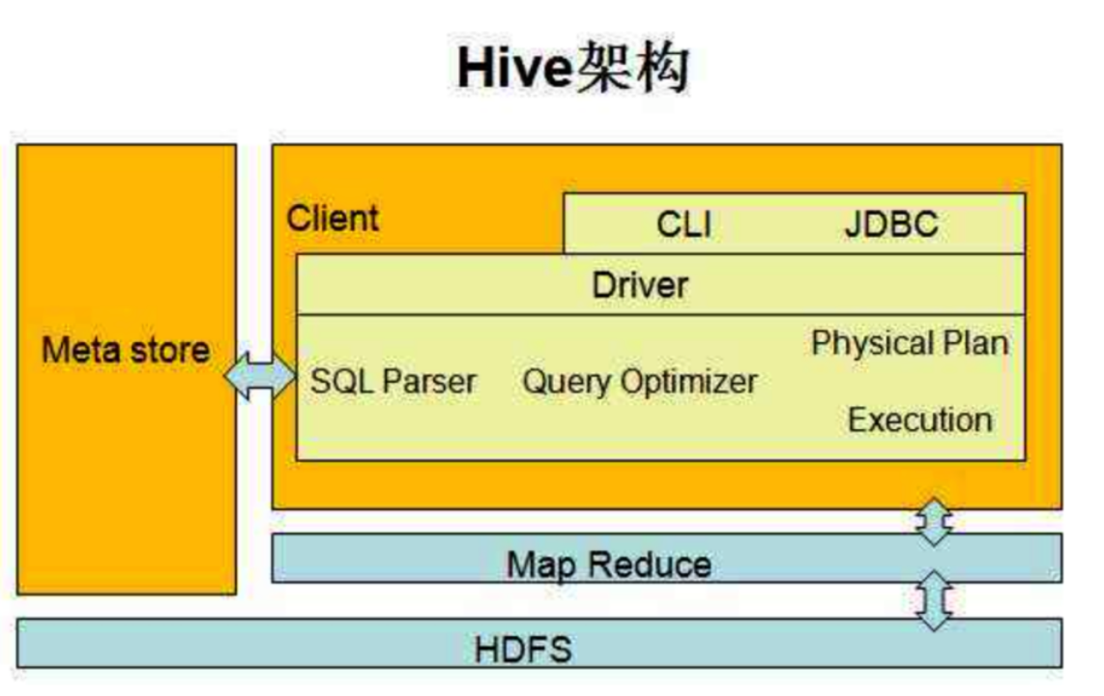
Hive原理及架构
湖南软件职业技术大学
Hive的设计原理
Hive 是一种构建在Hadoop之上的数据仓库工具，可以使用HQL 语句对数据进行分析和查询，而Hive 的底层数据都存储在HDFS中。Hive 在加载数据过程中不会对数据进行任何的修改，只是将数据移动到指定的HDFS目录下。

Slide 11
Hive原理及架构
湖南软件职业技术大学
Hive的设计原理
hive的特点如下：
3
4
可以直接使用存储在Hadoop 文件系统中的数据。
1
支持索引，加快数据查询。
2
不同的存储类型，例如，纯文本文件、HBase 中的文件。
5
内置大量用户自定义函数(user define function，简称UDF)来对时间、字符串进行操作，支持用户扩展UDF 函数来完成内置函数无法实现的操作。
3
将元数据保存在关系数据库中，大大减少了在查询过程中执行语义检查的时间。
6
HQL语句最终会被转换为MapReduce任务运行在Hadoop集群之上。

Slide 12
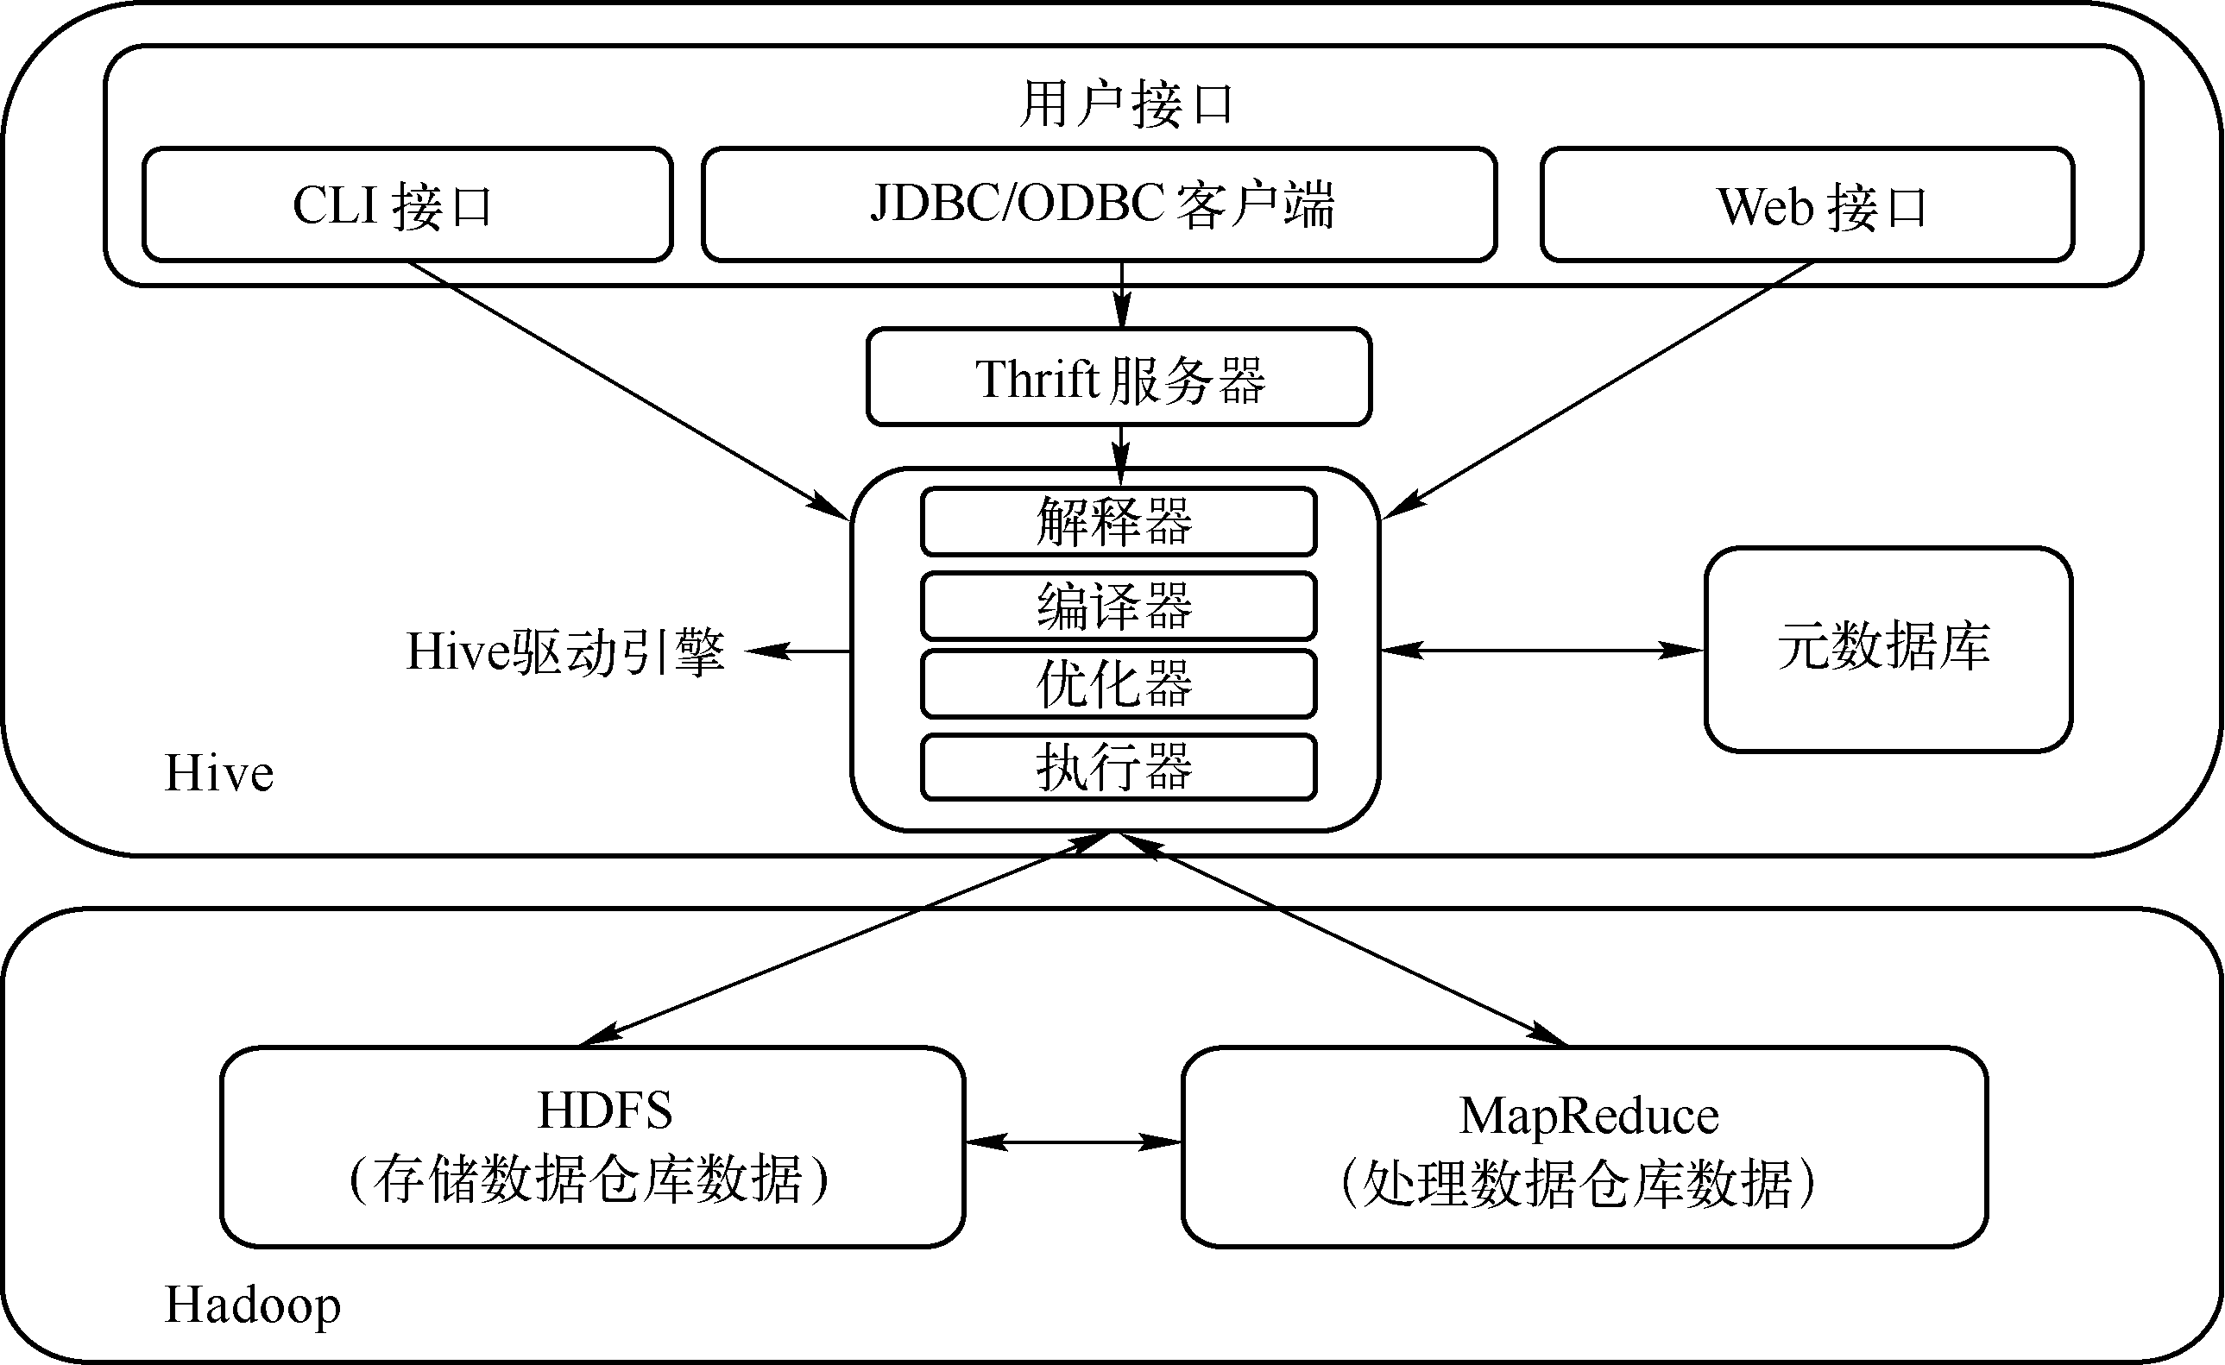
Hive原理及架构
湖南软件职业技术大学
Hive的体系结构
用户接口主要有CLI，Client 和 WUI三个。其中最常用的是CLI，Cli启动的时候，会同时启动一个Hive副本。Client是Hive的客户端，用户连接至Hive Server。在启动 Client模式的时候，需要指出Hive Server所在节点，并且在该节点启动Hive Server。 WUI是通过浏览器访问Hive。
用户接口
Thrift服务器是基于socket通讯，支持跨语言。Hive Thrift服务简化了在多编程语言中运行Hive的命令。绑定支持C++,Java,PHP,Python和Ruby语言。
Thrift服务器
解释器、编译器、优化器完成HQL查询语句从词法分析、语法分析、编译、优化以及查询计划的生成。生成的查询计划存储在HDFS中，并在随后有MapReduce调用执行。
Hive驱动引擎
Hive的数据由两部分组成：数据文件和元数据。元数据用于存放Hive库的基础信息，它存储在关系数据库中，如 mysql、derby。元数据包括：数据库信息，表的名字，表的列和分区及其属性，表的属性，表的数据所在目录等。
元数据库
Hadoop集群
Hive的数据文件存储在HDFS中，大部分的查询由 MapReduce 完成。

Slide 13
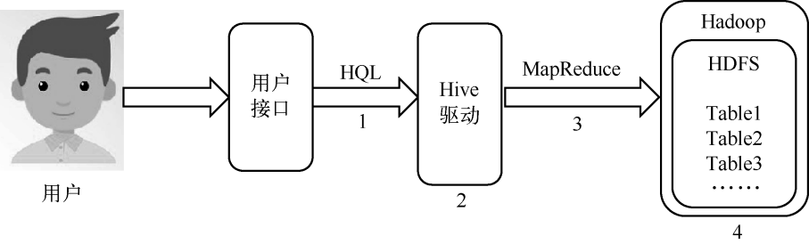
Hive原理及架构
湖南软件职业技术大学
Hive的运行机制
Hive的运行机制如图
（1）用户通过用户接口连接hive，编写HQL语句。
（2）Hive解析查询并指定逻辑查询计划。
（3）Hive将查询转换成MapReduce作业。
（4）Hive在Hadoop上执行MapReduce作业。

Slide 14
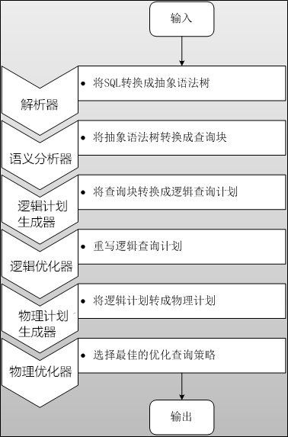
Hive原理及架构
湖南软件职业技术大学
Hive的运行机制
HQL转换为MapReduce作业的过程
（1）通过开源语法分析器Antlr完成SQL解析，将SQL转化为抽象语法树（AST AbstractSyntaxTree）。
（2）遍历抽象语法树，生成查询的基本组成单元QueryBlock，是一个递归的过程，QueryBlock包括输入源、计算过程、输出，是一个子查询。
（3）遍历OueryBlock，翻译为执行操作树OperatorTree。
（4）对OperatorTree进行优化，如分桶Map端聚合、合并相关的操作、将过滤操作提前。
（5）遍历OperatorTree，翻译为MapReduce任务。
（6）进行物理层优化，生成最终的执行计划。

Slide 15
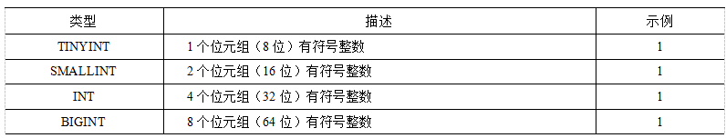
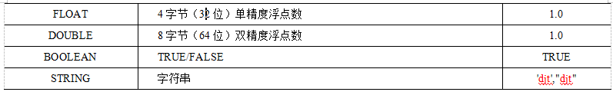
Hive原理及架构
湖南软件职业技术大学
Hive的数据类型
Hive的基本数据类型

Slide 16
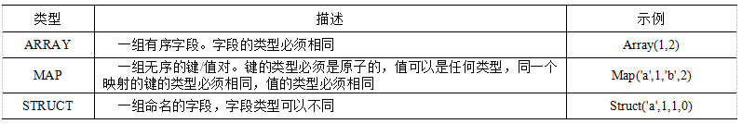
Hive原理及架构
湖南软件职业技术大学
Hive的数据类型
Hive的复杂数据类型

Slide 17
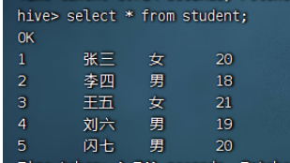
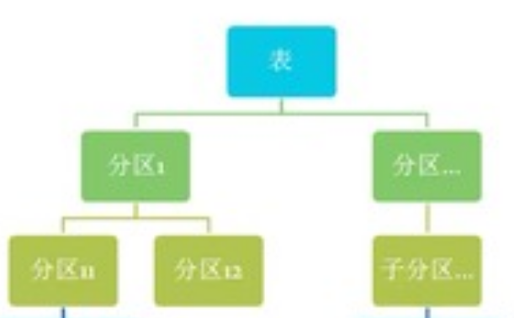
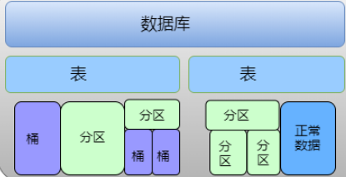
Hive原理及架构
湖南软件职业技术大学
Hive的数据存储
表
分区（Partition）
分桶
Hive的表在逻辑上由存储的数据和描述表中数据形式的相关元数据组成。数据一般存放在HDFS中，但它也可以放在其他任何Hadoop文件系统中，包括本地文件系统或S3。Hive把元数据存放在关系型数据库中，而不是放在HDFS中。在Hive中创建表时，默认情况下Hive负责管理数据。这意味着Hive把数据移入它的“仓库目录”。另外一种选择是创建一个外部表(external table)，这会让Hive到仓库目录以外的位置访问数据。
Hive把表组织成分区。这是一种根据分区列（如日期）的值对表进行粗略划分的机制。使用分区可以加快数据分片的查询速度。以分区的常用情况为例，如日志文件的每条记录包含一个时间戳。如果我们根据日期来对它进行分区，那么同一天的记录就会被存放在同一个分区中。这样做的优点是：对于限制到某个或者某些特定日期的查询，它们的处理可以变得非常高效。因为它们只需要扫描查询范围内分区中的文件。注意，使用分区并不会影响大范围查询的执行，我们仍然可以查询跨多个分区的整个数据集。
表或者分区可以进一步分为桶。它会为数据提供额外的结构以获得更高效的查询处理。例如，通过用户ID来划分桶，我们可以在所有用户集合的随机样本上快速计算基于用户的查询。

Slide 18
结束
data
data

